Slide 1

JavaScript operatoriai
Dėstytojas
2 LYGIS
2 DALIS
JavaScript programavimo kalba

Slide 2
Šiandien išmoksite
JavaScript programavimo kalba
01
JavaScript operatoriai

Slide 3
“JavaScript” operatoriai
JavaScript programavimo kalba
Visi žinome daug operatorių iš mokyklos. Tai yra tokie dalykai kaip sudėjimas +, daugyba *, atimtis - ir pan.
JavaScript kalboje yra šių tipų operatoriai:
Paskyrimo operatorius (Assignment operators);
Palyginimo operatoriai (Comparison operators);
Aritmetiniai operatoriai (Arithmetic operators);
„Bitwise“ operatoriai (Bitwise operators);
Loginiai operatoriai (Logical operators);
“Strings” operatoriai (String operators);
Sąlyginis (“Ternary”) operatorius (Conditional (ternary) operator);
Kablelio operatorius (Comma operator);
“Unary” operatoriai (Unary operators);
Santykiniai operatoriai (Relational operators).

Slide 4
“JavaScript” operatoriai
JavaScript programavimo kalba
Aptarsime šiuos JavaScript's operatorius:
Paskyrimo operatorius (Assignment operators);
Palyginimo operatoriai (Comparison operators);
Aritmetiniai operatoriai (Arithmetic operators);
Loginiai operatoriai (Logical operators);
Sąlyginis (“Ternary”) operatorius (Conditional (ternary) operator).

Slide 5
“JavaScript” operatoriai
JavaScript programavimo kalba
Bendra informacija apie operatorius
JavaScript kalba turi:
dvejetainius (binary) ir
vienarūšius (unary) operatorius bei
vieną specialų trišalį operatorių (ternary operator) arba kitaip sąlyginį operatorių.
Dvejetainiam (binary) operatoriui reikalingi du operandai, vienas prieš operatorių, o kitas po operatoriaus:
operand1 operator operand2 // 3+4 arba x*y
Vienarūšiui (unary) operatoriui reikia vieno operando prieš arba po operatoriaus:
operator operand arba operand operator // x++ arba ++x

Slide 6
“JavaScript” operatoriai
JavaScript programavimo kalba
Paskyrimo operatorius (Assignment operators)
Priskyrimo operatorius (Assignment operators) priskiria vertę savo kairiajam operandui, remdamasis jo dešiniojo operando verte.
Paprastas priskyrimo operatorius yra atliekmas su lygybės ženklu (=), kuris priskiria jo dešiniojo operando vertę kairiajam operandui.
Tai yra, x = y priskiria y reikšmę x.

Slide 7
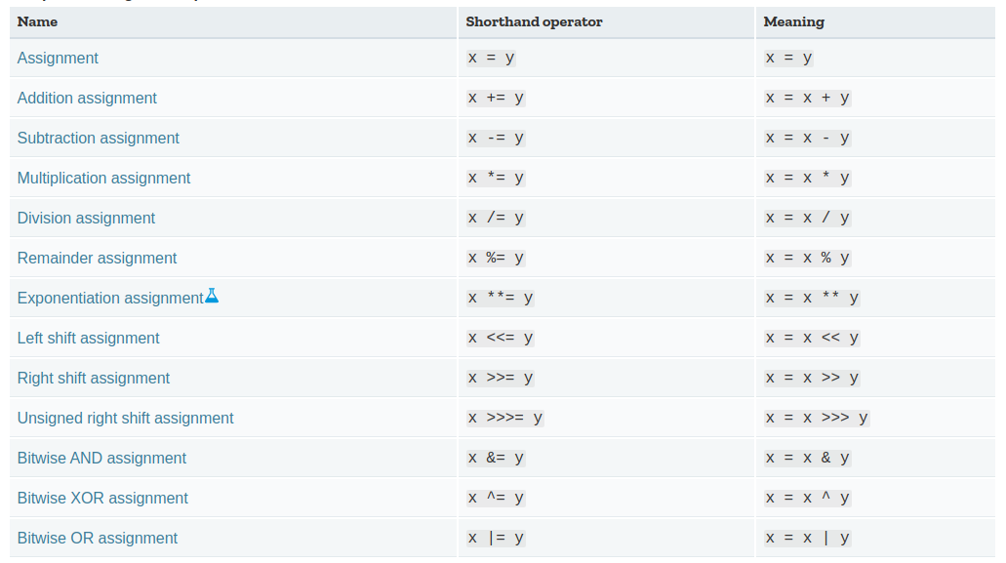
“JavaScript” operatoriai
JavaScript programavimo kalba
Paskyrimo operatorius (Assignment operators)
Sudėtiniai paskyrimų operatoriai (Compound assignment operators):

Slide 8
“JavaScript” operatoriai
JavaScript programavimo kalba
Paskyrimo operatorius (Assignment operators)
Destructuring (Pertvarkymas):
let foo = ['one', 'two', 'three'];
// be destructuring
let one = foo[0];
let two = foo[1];
let three = foo[2];
// su destructuring
let [one, two, three] = foo;

Slide 9
“JavaScript” operatoriai
JavaScript programavimo kalba
Palyginimo operatoriai (Comparison operators)
Palyginimo operatorius lygina savo operandus ir grąžina loginę vertę (“Boolean”) pagal tai, ar palyginimas yra teisingas (true) arba neteisingas (false).
Operandai gali būti:
Numerical,
String,
Logical arba
Object vertės.

Slide 10
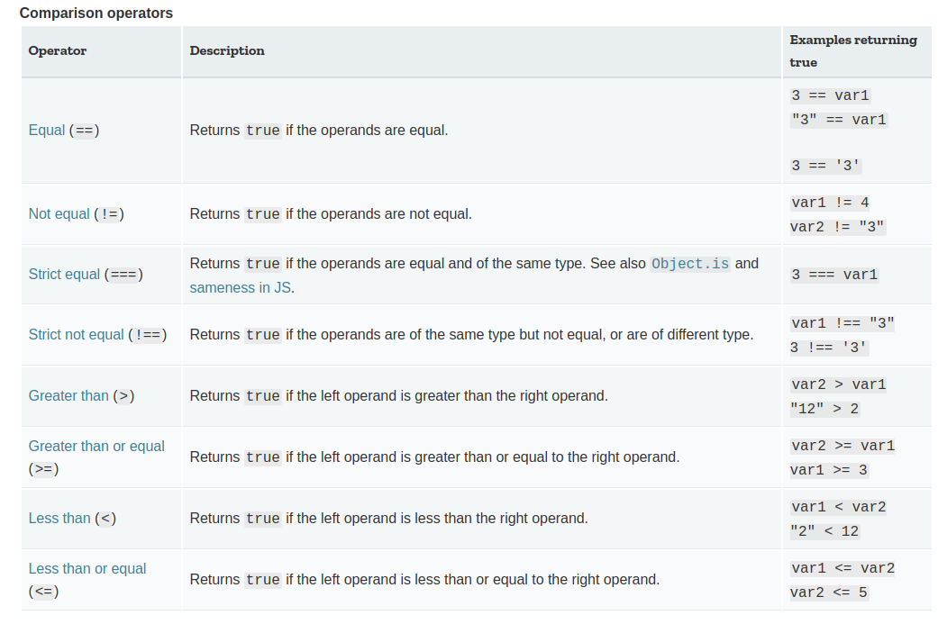
“JavaScript” operatoriai
JavaScript programavimo kalba
Palyginimo operatoriai (Comparison operators)

Slide 11
“JavaScript” operatoriai
JavaScript programavimo kalba
Aritmetiniai operatoriai (Arithmetic operators)
Aritmetiniai operatoriai kaip operandus ima skaičių vertes (parašytų skaičiais ar kintamųjų pagrindu) ir grąžina vieną skaitinę reikšmę.
Standartiniai aritmetiniai operatoriai yra:
sudėjimas (+)
atimtis (-)
daugyba (*)
dalijimas (/)

Slide 12
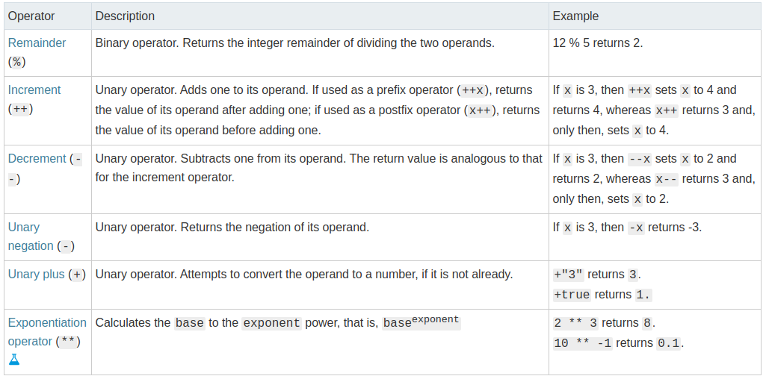
“JavaScript” operatoriai
JavaScript programavimo kalba
Aritmetiniai operatoriai (Arithmetic operators)

Slide 13
JavaScript programavimo kalba
Užduotis nr. 2
Sukurkite du kintamuosius x ir y ir priskirkite jam reikšmes 50 ir 10.
Atlikite šiuos veiksmus, naudodami aritmetinius operatorius, su sukurtais kintamaisiais:
Sukuriamas naujas kintamasis “suma”, kuris yra lygus x kintamojo vertei sudėtai su y kintamuoju;
Sukuriamas naujas kintamasis “skirtumas”, kuris yra lygus x kintamojo vertei skirtumui su y kintamuoju;
Sukuriamas naujas kintamasis “daugyba”, kuris yra lygus x kintamojo vertei padaugintai iš y kintamuoju;
Sukuriamas naujas kintamasis “dalyba”, kuris yra lygus x kintamojo vertei padalintai iš y kintamuojo;

Slide 14
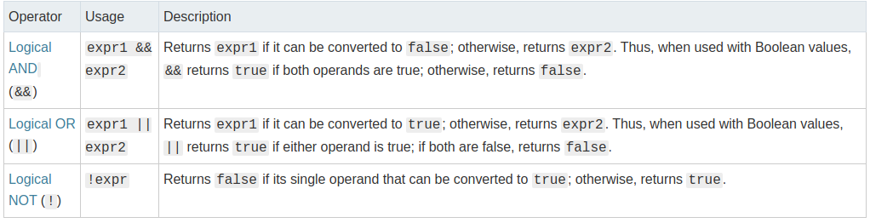
“JavaScript” operatoriai
JavaScript programavimo kalba
Loginiai operatoriai (Logical operators)
Loginiai operatoriai paprastai naudojami su loginėmis (Boolean) reikšmėmis t.y. Jie grąžina loginę reikšmę.
Loginiai operatoriai aprašyti šioje lentelėje:

Slide 15
“JavaScript” operatoriai
JavaScript programavimo kalba
Loginiai operatoriai (Logical operators)
&& (loginio IR) operatoriaus pavyzdžiai:
let a1 = true && true; // t && t bus true
let a2 = true && false; // t && f bus false
let a3 = false && true; // f && t bus false
let a4 = false && (3 == 4); // f && f bus false
let a5 = 'Cat' && 'Dog'; // t && t bus ‘Dog’
let a6 = false && 'Cat'; // f && t bus false
let a7 = 'Cat' && false; // t && f bus false

Slide 16
“JavaScript” operatoriai
JavaScript programavimo kalba
Loginiai operatoriai (Logical operators)
|| (loginio ARBA) operatoriaus pavyzdžiai:
var o1 = true || true; // t || t bus true
var o2 = false || true; // f || t bus true
var o3 = true || false; // t || f bus true
var o4 = false || (3 == 4); // f || f bus false
var o5 = 'Cat' || 'Dog'; // t || t bus Cat
var o6 = false || 'Cat'; // f || t bus Cat
var o7 = 'Cat' || false; // t || f bus Cat

Slide 17
“JavaScript” operatoriai
JavaScript programavimo kalba
Loginiai operatoriai (Logical operators)
! (loginio NE) operatoriaus pavyzdžiai:
var n1 = !true; // !t bus false
var n2 = !false; // !f bus true
var n3 = !'Cat'; // !t bus false
var n4 = !''; // !t !f bus true

Slide 18
“JavaScript” operatoriai
JavaScript programavimo kalba
Sąlyginis operatorius (Conditional (ternary) operator)
Sąlyginis operatorius (Conditional (ternary) operator) yra vienintelis JavaScript operatorius, paimantis tris operandus.
Operatorius gali turėti vieną iš dviejų verčių, pagrįstų sąlyga.
Sintaksė yra:
condition ? val1 : val2
Jei sąlyga (condition) teisinga, operatorius turi vertę val1. Kitu atveju ji turi val2 vertę. Sąlyginį operatorių galite naudoti bet kurioje standartinio operatoriaus vietoje.

Slide 19
“JavaScript” operatoriai
JavaScript programavimo kalba
Sąlyginis operatorius (Conditional (ternary) operator)
Sąlyginį operatorių galite naudoti bet kurioje standartinio operatoriaus vietoje.
Pvz.: let status = (age >= 18) ? 'adult' : 'minor';
Šis teiginys reikšmę “adult” priskiria kintamojo statusui, jei amžius yra aštuoniolika ar daugiau. Kitu atveju priskiriama vertė 'minor'“.

Slide 20
Naudinga informacija
JavaScript programavimo kalba
JavaScript operators
https://developer.mozilla.org/en-US/docs/Web/JavaScript/Guide/Expressions_and_Operators

